Slide 1
Cytometria przepływowa w dignostyce
dr Izabela Skibińska
Katedra i Zakład Biologii Komórki www.katbiolkom.amp.edu.pl

Slide 2
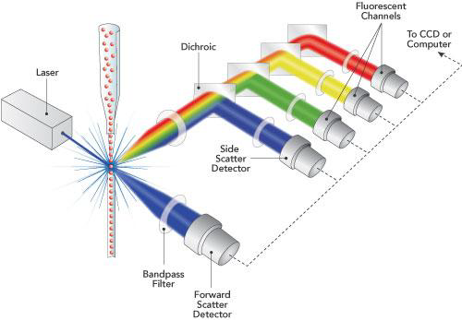
Zakład Immunologii, Wydział Biologii, UW

Slide 4
Zakład Immunologii, Wydział Biologii, UW

Slide 5
Zakład Immunologii, Wydział Biologii, UW

Slide 6
Budowa cytometru przepływowego
System płynów
Wprowadza materiał badany (komórki, bakterie, kulki analityczne) do komory lasera oraz warunkuje przepływ liniowy
System optyczny
Generuje i zbiera sygnały świetlne (rozproszenie i fluorescencję)
System elektroniczny
Zamienia sygnały świetlne na elektroniczne impulsy, które dalej konwertowane są na znaki graficzne (PMT)

Slide 7
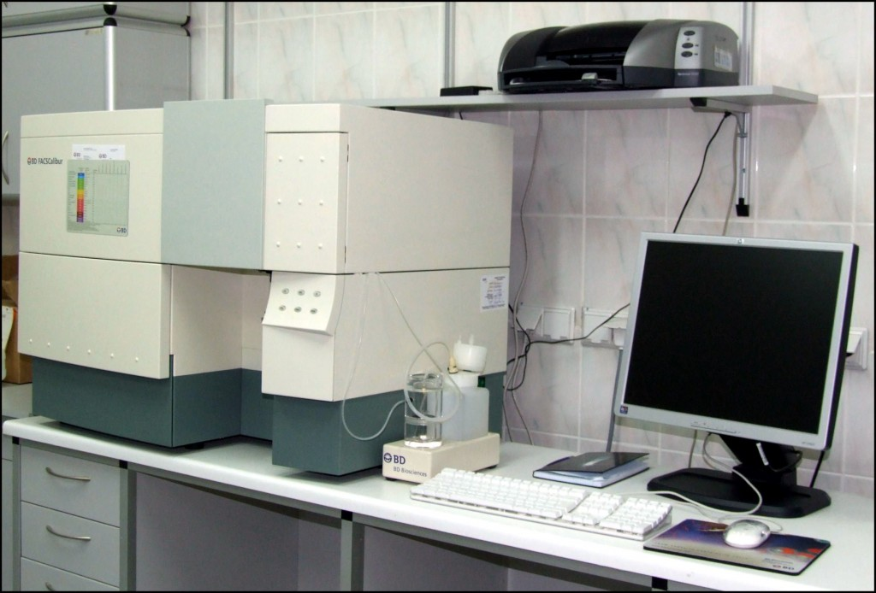

Slide 8
Zakład Immunologii, Wydział Biologii, UW

Slide 9
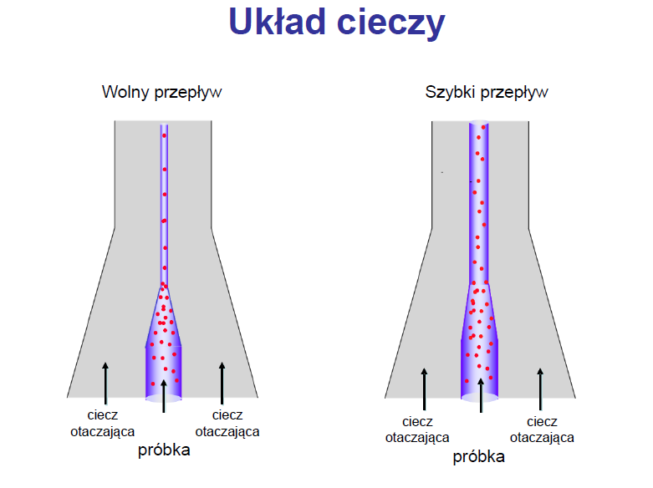
Zakład Immunologii, Wydział Biologii, UW

Slide 10
Zakład Immunologii, Wydział Biologii, UW

Slide 11
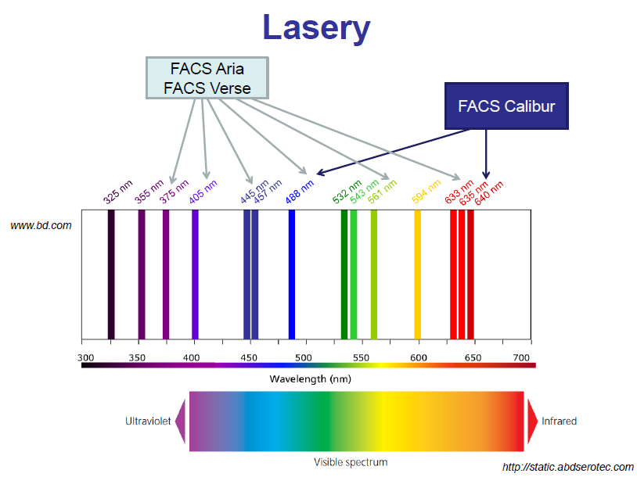
Zakład Immunologii, Wydział Biologii, UW

Slide 12
Fluorescencja
Emisja fotonu następuje wtedy, kiedy elektron powraca z wyższej (stan wzbudzenia) orbity
na niższą (stan spoczynku)

Slide 13
Fluorescencja
Przesunięcie Stokes’a
różnice pomiędzy najniższą wartością energii zaabsorbowanej a najwyższą wartością energii emitowanej
Przesunięcie Stokesa 25 nm
Cząsteczka
fluoresceiny
495 nm
520 nm
Intensywność fluorescencji
Długość fali
© 2002 J.Paul Robinson, Purdue University

Slide 14
Zakład Immunologii, Wydział Biologii, UW

Slide 15
Zakład Immunologii, Wydział Biologii, UW

Slide 16
Zakład Immunologii, Wydział Biologii, UW

Slide 17
Zakład Immunologii, Wydział Biologii, UW

Slide 18
Zakład Immunologii, Wydział Biologii, UW

Slide 19
Zakład Immunologii, Wydział Biologii, UW

Slide 20
Zakład Immunologii, Wydział Biologii, UW

Slide 21
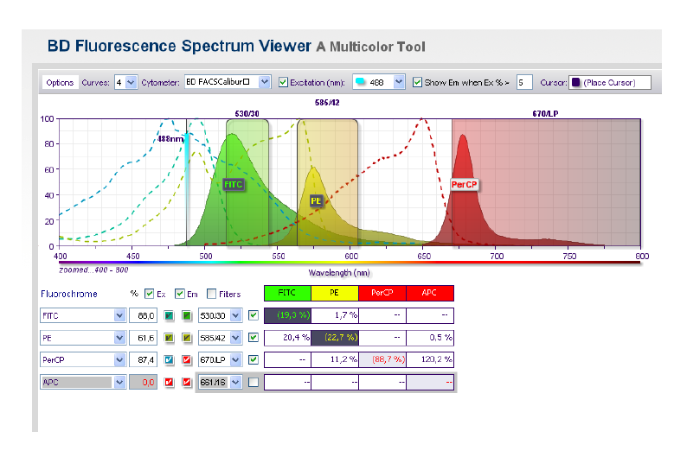
Zakład Immunologii, Wydział Biologii, UW

Slide 22
Zakład Immunologii, Wydział Biologii, UW

Slide 23
Zakład Immunologii, Wydział Biologii, UW

Slide 24
Zakład Immunologii, Wydział Biologii, UW

Slide 25
Właściwości FSC i SSC
Detektor rozproszenia pod kątem 90 stopni
Detektor rozproszenia na wprost
Laser
Rozproszenie na wprost (FSC)
Określa wielkość komórki
Mierzone wzdłuż osi padającego lasera na wprost
Rozproszenie boczne (SSC) —światło lasaerowe odbite i rozproszone
Określa gęstość i liczbę ziarnistości (względnie)
Mierzona pod kątem 90° w stosunku do wiązki laserowej

Slide 26
Rozproszenie na wprost (FS)
Wielkość
Laser
mała komórka - mały FSC
Laser
Duża komórka - wysoki FSC

Slide 27
Rozproszenie boczne - SIDE SCATTER (SSC)
Światło odbite i rozproszone
Pod kątem 90º w stosunku do wiązki
Laser
Ziarnistości

Slide 28
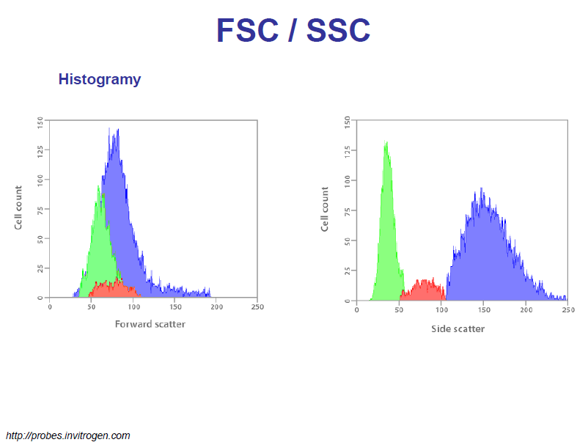
Zakład Immunologii, Wydział Biologii, UW

Slide 29
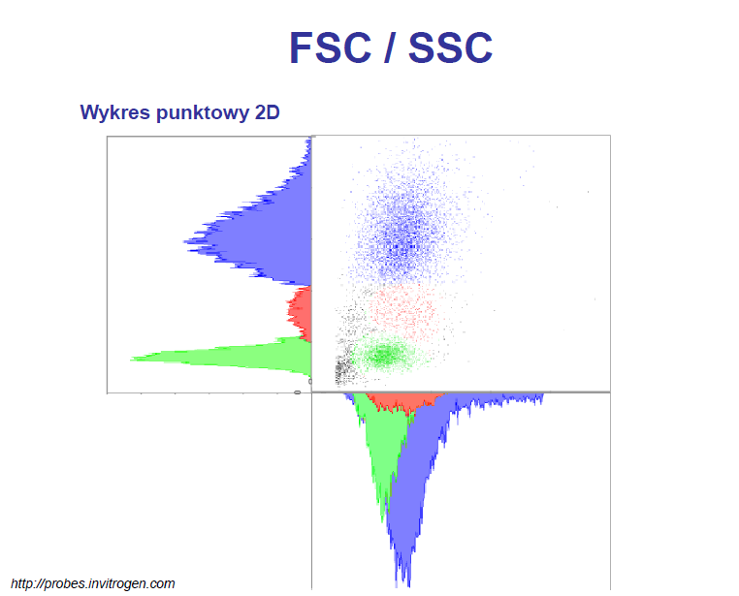
Zakład Immunologii, Wydział Biologii, UW

Slide 30
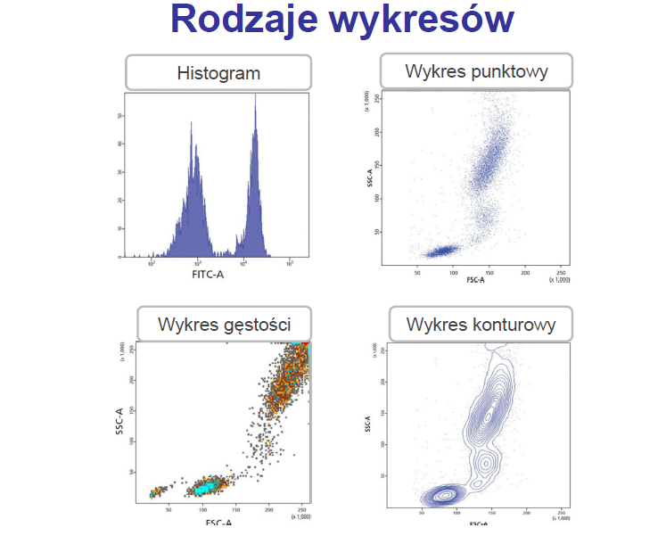
Zakład Immunologii, Wydział Biologii, UW

Slide 31
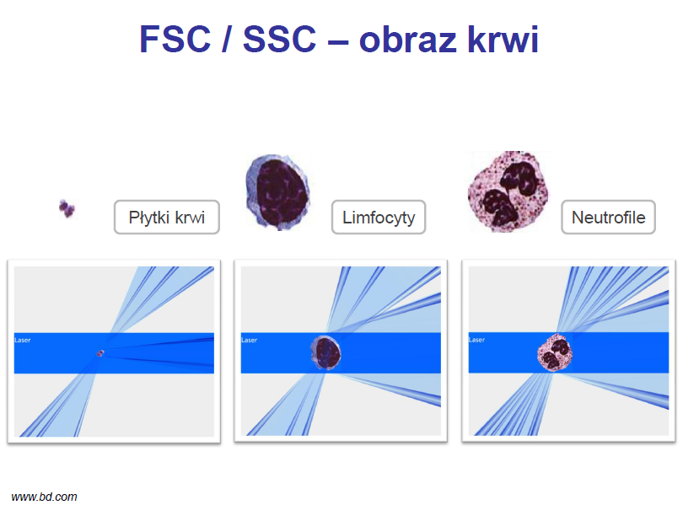
Zakład Immunologii, Wydział Biologii, UW

Slide 32
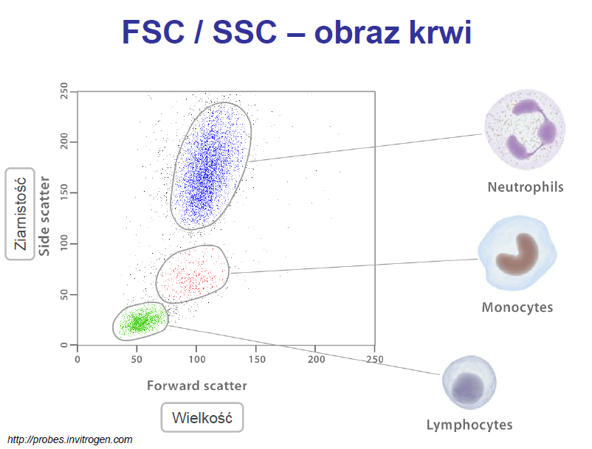
Zakład Immunologii, Wydział Biologii, UW

Slide 33
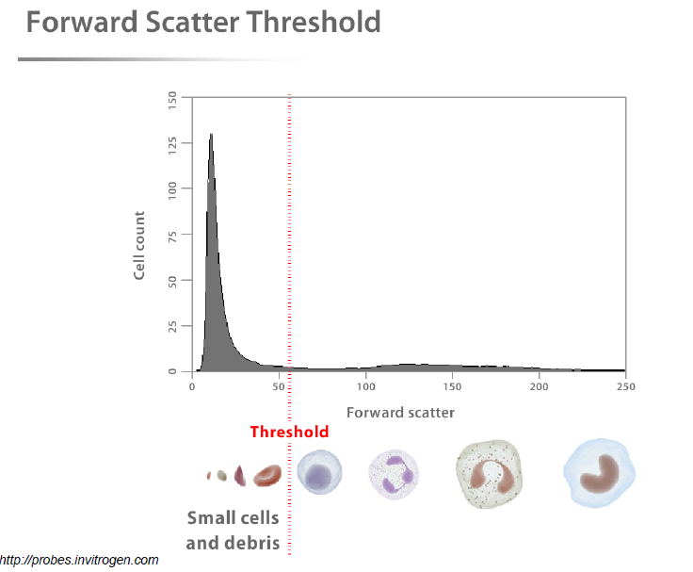
Zakład Immunologii, Wydział Biologii, UW

Slide 34
Zakład Immunologii, Wydział Biologii, UW

Slide 35
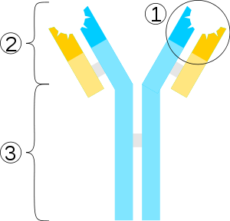
1. fragment wiążący antygen 2. region Fab 3. region Fc niebieskie – łańcuchy ciężkie żółte – łańcuchy lekkie ciemnoniebieskie/żółte – regiony zmienne jasnoniebieskie/żółte – regiony stałe szare – mostki dwusiarczkowe

Slide 36
PRZECIWCIAŁA
MONOKLONALNE POLIKLONALNE
pojedynczy epitop kilka epitopów
swoiste nieswoiste

Slide 37
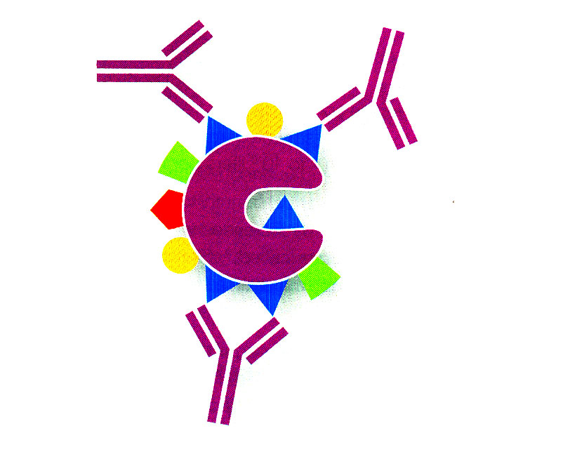
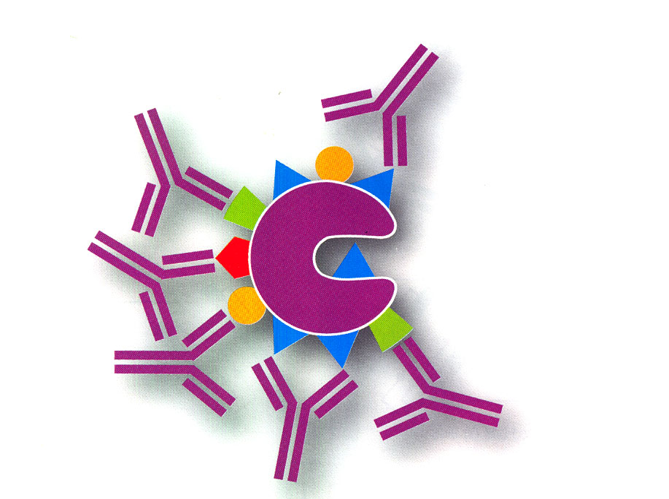

Slide 38
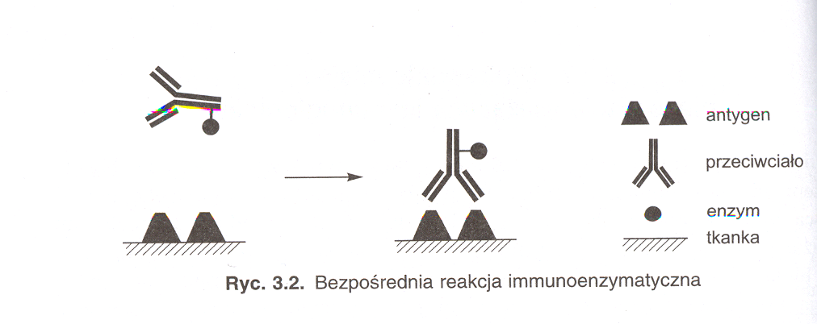
.

Slide 39
Zakład Immunologii, Wydział Biologii, UW

Slide 41
Zakład Immunologii, Wydział Biologii, UW

Slide 42
Zakład Immunologii, Wydział Biologii, UW

Slide 43
Antygeny komórkowe
Sensoryczne
Adhezyjne
Metaboliczne

Slide 44
Immunofenotyp
CD2
CD4
CD # = cluster of differentiation
przedział różnicowania

Slide 45
Antygeny komórek krwi obwodowej
CD3, CD4, CD8 – limfocyty T
CD14 – monocyty
CD19 – limfocyty B
CD 16/56 – komórki NK
CD34 – hematopoetyczne komórki macierzyste
i progenitorowe
CD41, CD42, CD61 – płytki/megakariocyty
CD45 – leukocyty
CD66b – granulocyty
GPA (Glycophorin A) - erytrocyty

Slide 46
Zakład Immunologii, Wydział Biologii, UW

Slide 47
Zakład Immunologii, Wydział Biologii, UW

Slide 48
Zakład Immunologii, Wydział Biologii, UW

Slide 49
Zakład Immunologii, Wydział Biologii, UW

Slide 50
Zakład Immunologii, Wydział Biologii, UW

Slide 51
Zakład Immunologii, Wydział Biologii, UW

